Slide 1
Newman et al. 2002 のダストデビルパラメタリゼーション
北海道大学大学院理学院
荻原弘尭

Slide 2
今回の発表でやること
Newman et al. 2002 のダストデビルパラメタリゼーションの一つ(DDA)を紹介
  Rennó et al. 1998 に基づいて定式化されている
ダストデビルの概要はさらりと触るだけ深くは話さない

Slide 3
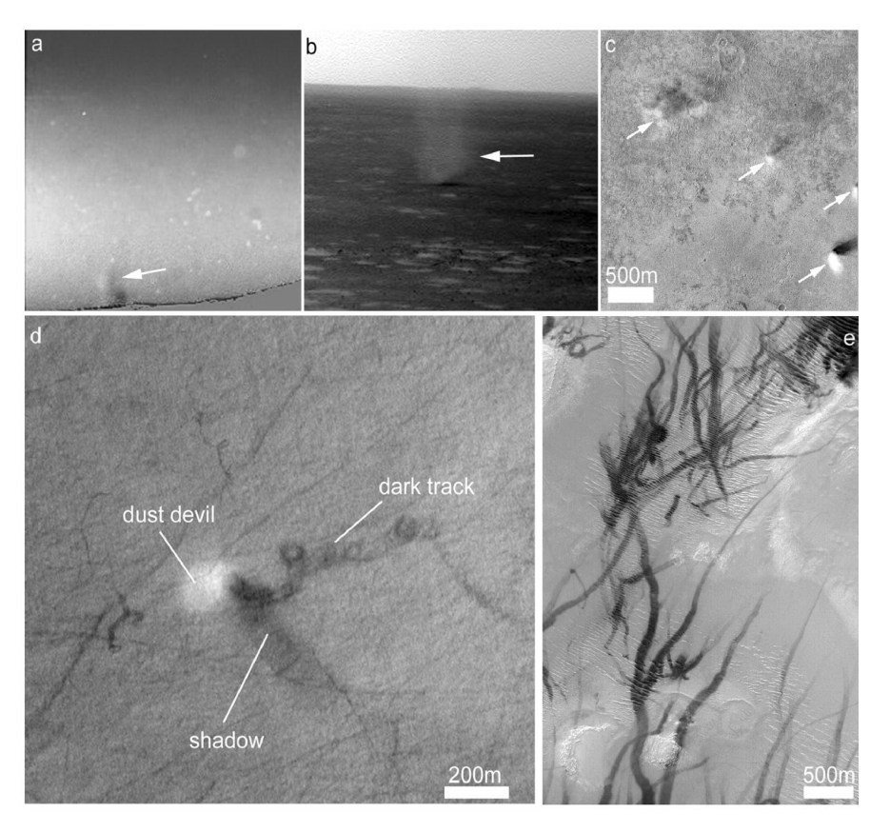
ダストデビル
地表面ダストを巻き上
げるサブグリッドスケー
ルの対流渦
火星では頻繁に起こって
おり火星の大気ダストへ
寄与していると考えられる
(Balme and Greeley, 2006)
Notes:
衛星観測から火星では高さが 1km 直径が 100m にも及ぶことがあるらしい 底辺は狭く天頂部は広がっている傾向にある
ダストデビルの軌跡の調査から 火星の春から夏に発見されており, 特にアマゾニス平原(30N, 190E)やカシウス(40N,90E)の北半球の低層地域やアルギュレ平原(50S,340E)を含んだ南半球の広大な領域で活発である.
ダストデビルの日変化はlocaltime 12:00-13:00に発生している.
図1.2: 火星のダストデビル.
(a) MPF-IMP(Mars Pathfinder-Imager for Mars Pathfinde) データで観察されたダ
ストデビルの円柱の着色画像. 直径は10-20m と見積もられている(Metzger et al.,
1999). 大気のかすみによって, ダストデビルを抽出するためには十分な画像処理が
必要である. 著作権は2000 IEEE. NASA MPF images 165020033, 165020103, and
165020173 から作図されたものである.
(b) MER Spirit Navigation のカメラ画像の中で, 地表から観測されたダストデビル.
直径は数十m. 画像番号は2N170391683ESFAAFQP1560L0M1, sol 496. 画像著作
権はNASA/Jet Propulsion Laboratory (JPL).
(c) 軌道船から観測された火星の地表面のダストデビル. 矢印のついた鉛直の渦とし
て見える. 直径は～100m. 南西から日がさしている. MOC NA(Mars Orbiter Camera
Narrow Angle) image R1104573(Malin Space Science Systems image of the day
MOC2-600) によって撮られたものである. 画像著作権はNASA/JPL/Malin Space
Science Systems.
(d) MOC NA image M1001267 で観測された直径～100m のダストデビルとその足
跡. 画像著作権はNASA/JPL/Malin Space Science Systems.
(e) 波打つような砂丘上の複数のダストデビルの足跡. このようなMOC NA 画像
はしばしば数百のダストデビルの足跡を含む. NASA Planetary Image Atlas image
PIA02376 によるものである. 画像著作権はNASA/JPL/Malin Space Science Systems.

Slide 4
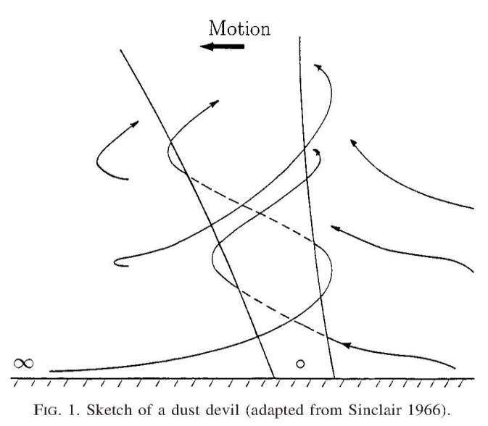
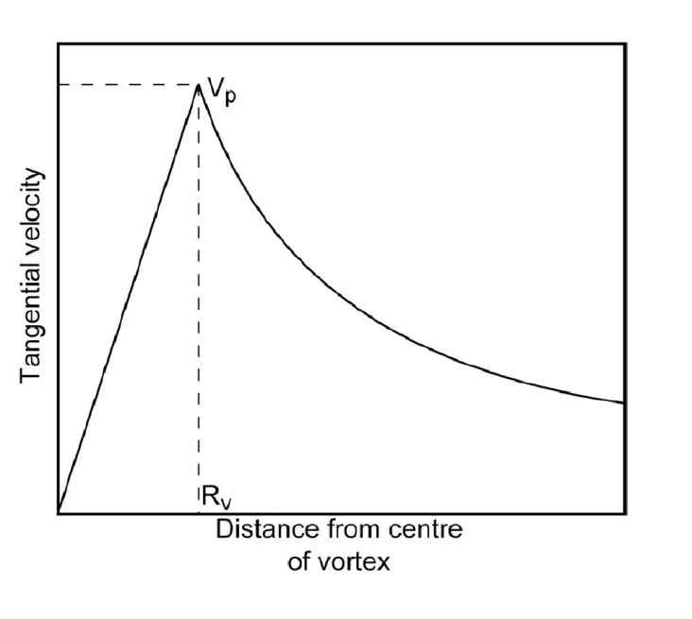
ダストデビルの構造
地表面付近で暖かい空気が螺旋状に上昇する
コア部分で弱く冷たい下降流が存在することもある
ランキン渦の接線速度分布を持ち, 旋衡風平衡している
Renno et al. 1998
Balme and Greeley, 2006)
Notes:
鉛直速度は最大温度のところで正の極値となる
ランキン渦: 接線風速が渦の中だと中心からの距離に比例し外だと反比例する

Slide 5
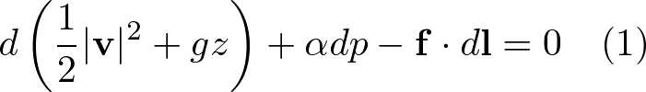
ダストデビル熱エンジン
ダストデビルを熱エンジンとして考える
仮定
  熱流入は地表面からの顕熱フラックスのみ
  対流の上昇下降は断熱的で循環全体は可逆的で閉じている
  地表面は平坦である
  潜熱の効果は小さい
定常状態の空気塊のエネルギー方程式[Haltiner and Martin 1957]
v は速度ベクトル, g は重力加速度, z は参照高度より上の高度, α は比容, p は気圧, f 単位質量あたりの摩擦力, dl は空気塊の進路に沿った経路

Slide 6


ダストデビル熱エンジンの式変化1
今定常で閉じた対流系を考えているので質量保存の式は以下となる
式(1) を対流系の循環に沿った積分をし, 式 (2) を用いると以下となる

Slide 7


ダストデビル熱エンジンの式変化2
熱力学第一法則を対流系の循環に沿って積分すると,
T は絶対温度, s は比エントロピーである.
式(3) と 式 (4)より,
Notes:
式(5)は単純に定常状態ではダストデビル対流熱エンジン正味の仕事(これは熱流入じゃない?)は摩擦で失ったエネルギーと平衡することを示している

Slide 8
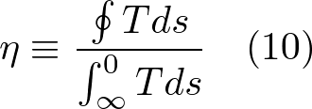
ダストデビル熱エンジンの式変化3
熱エンジンの効率ηを以下のように定義する
右辺の分母は十分遠方から対流渦の中心まで地表面に沿って積分している.
（６）
Notes:
\oint Tds は対流系の正味の熱流入. \int Tds は地表面からの熱の流入
\bar{T_s}はダストデビル熱エンジンによって熱が吸収されるときの平均温度
(12)は地表面圧力降下は使用身の熱流入に比例していることを述べているらしい(地表面からの熱流入に比例しているんじゃないのか?)
正味の熱流入 = 正味の仕事

Slide 9

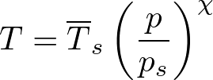
ダストデビル熱エンジンの式変化4
対流熱エンジンの熱力学的効率ηは別の形で,
(7)
T_{h} は熱流入する場の温度, T_{c}熱流出する場の温度
乾燥断熱場での温度分布は,
(8)

Slide 10
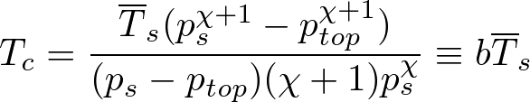

ダストデビル熱エンジンの式変化5
第一近似としてT_{h} を地表面の平均温度と仮定し, 式(8) で地表面から対流層上端まで積分すると, 熱流出する場の温度が求まり,
(9)
ここで psは地表面圧力, ptop は対流境界層の圧力, は地表面の平均温度, χは定圧比熱に対する大気の気体定数. T_{c} はレイヤー平均されている温度
$${\overline{T}}_{s}$$

Slide 11
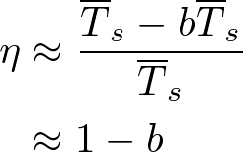
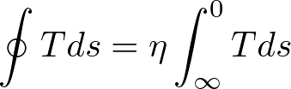
ダストデビル熱エンジンの式変化6
式(9) のとき式(7) は,
(10)
式(6) より,
(11)
Notes:
これはダストデビルの熱力学的効率は対流層の圧力厚さの関数であることを示している

Slide 12
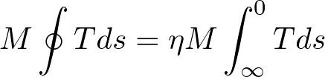
ダストデビル熱エンジンの式変化7
式(10) に対流内の質量フラックス(M) を掛けると,
(12)
左辺はダストデビルに使用される正味のエネルギーフラックスF_{av}, 右辺は地表面から受け取る熱フラックスF_{in}に熱力学的効率ηがかけられた形になっている

Slide 13
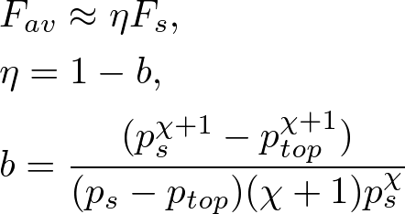
ダストデビル熱エンジンの式変化8
第一近似として地表面からは仮定より顕熱F_{s}のみ受け取るとすると,
(13)
式(13) の左辺 F_{av} をRennó et al 1998 ではダストデビル活性度と呼んでいる

Slide 14

Newman et al 2002 のダストデビルパラメタリゼーション
Newman et al 2002 では, ダストデビルのダストフラックスはダストデビル活性度に比例するとして見積もられ,
(14)
ここで V_{d} はダストフラックス, α_{d}はダスト巻き上げ効率である

Slide 15
まとめ
DDA ダストデビルパラメタリゼーション
  ダストデビルを対流熱エンジンとみなしてそのエネルギーフラックスをダストデビル活性度として求める
  Rennó et al 1998 に基づく
  顕熱フラックスと対流層の厚さに依存する

Slide 16
DTH パラメタリゼーション
Newman et al 2002 のもう一つのダストデビルパラメタリゼーション
  DTH と呼ばれている
  ダストデビルの接線風速が閾値を超えたときのみ巻き上げるスキーム

Slide 17
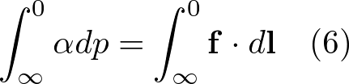
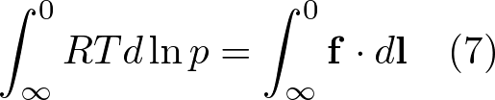
DTHパラメタリゼーションの導出1
式(1) をダストデビルの十分遠方(∞)から中心(0)まで積分すると,
式(6)は理想気体の状態方程式より,
R は大気の気体定数
(15)
(16)
Notes:
ここで運動エネルギーとポテンシャルエネルギーは無視している. →十分遠方では速度 0 で中心はよどみ点なので速度 0, さらに地表面は平坦とするのでポテンシャルエネルギーは変化しないので0
式(7) は地表面の摩擦によるエネルギー損失を地表面の(放射方向の)圧力降下に関連付ける

Slide 18
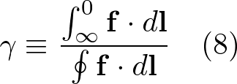
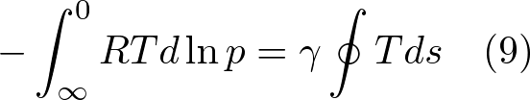
DTHパラメタリゼーションの導出2
対流系で消費される正味のエネルギーに対する地表面での摩擦による力学的エネルギーの割合γを以下のように定義する
式(16)と式(17)と式(5)から,
(17)
(18)
Notes:
式(9)の右辺 Tds はダストデビルへの正味の熱流入である.

Slide 19
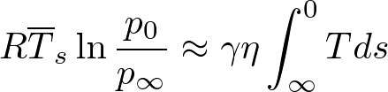
DTHパラメタリゼーションの導出3
式(6)と式(18)より,
(19)

Slide 20
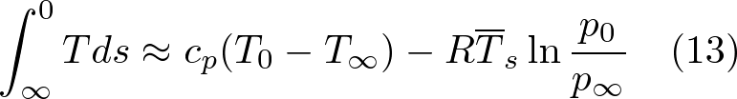
DTHパラメタリゼーションの導出4
大気の熱容量は一定とすると熱力学第一法則から,
式(20) を十分遠方から中心まで積分すると,
(20)
(21)

Slide 21
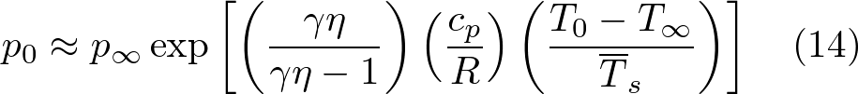


DTHパラメタリゼーションの導出5
式(21)を式(19)に代入すると,
ダストデビルの放射方向の圧力差Δp$≡$p∞ - p₀ は,
χはR/c_{p}, T∞≈ p∞≈p_{s}とした.
(22)
(23)
$${\overline{T}}_{s}$$

Slide 22
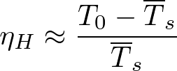
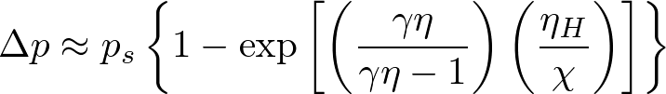
DTHパラメタリゼーションの導出6
ダストデビルの水平熱力学的効率を以下のように定義する
(24)
式(23)は式(24)を用いて,
(25)
Notes:
Newman では T_0 は最下層の大気の温度, \bar{T}_s は地表面温度で, Renno はT_0はわからないがおそらく地表面の温度で\bar{T}_s が最下層大気の温度

Slide 23

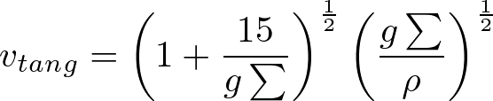
DTHパラメタリゼーションの導出7
ダストデビルが旋衡風平衡しているとすると,
(26)
ここでv_{tang} はダストデビルの接線風速
Greeley and Iversen [1985] によって得られた半経験なv_{tang} の式は以下の式となる
(27)
Σは単位面積当たりの巻き上げられたダストの質量, ρは大気密度である

Slide 24
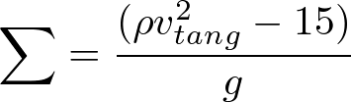
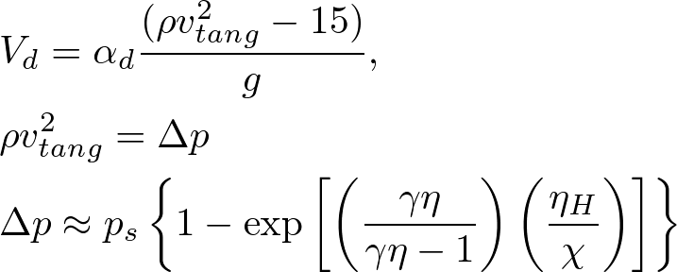
DTHパラメタリゼーションの導出8
式(27)より,
(28)
式(28)に巻き上げ効率α_{d} を掛けるとダストフラックス V_{d} となり,

